Slide 1
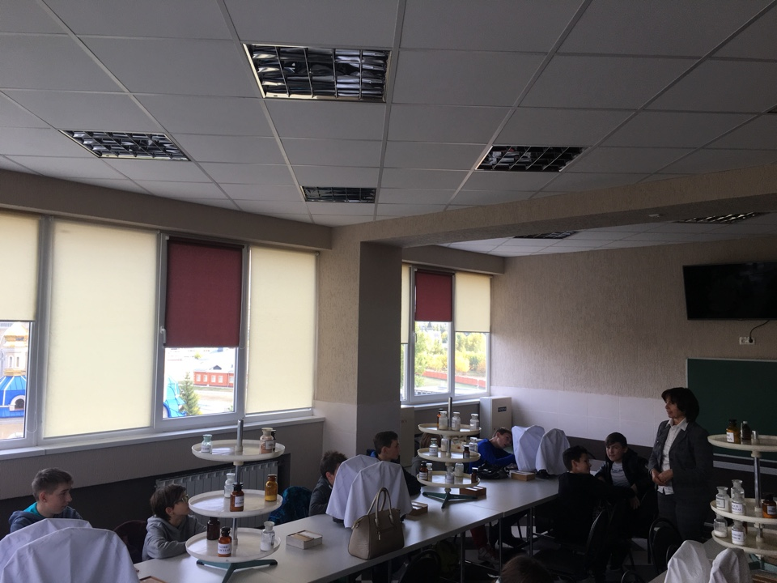
НАЦІОНАЛЬНИЙ ФАРМАЦЕВТИЧНИЙ УНІВЕРСИТЕТ
Кафедра аптечної технології ліків
Кафедра організатор: Кафедра АТЛ
Кафедра виконавець: Кафедра АТЛ
Навчальний заклад Харківський ліцей 155
Проведення Практичне заняття за темою «Приготування простих порошків»
Лектор: проф. Половко Н.П., ас. Марченко М.В.
Дата заходу: 7.11.17
Контингент: учні 8 класу, кількість – 9 учнів

